Slide 1
Descarga y Compilación
WRF y WPS

Slide 2
Descarga del modelo WRF 4.1.5 - WPS 4.1 y GEOG
GEOG_WPS
  https://www2.mmm.ucar.edu/wrf/users/download/get_source.html
WRF
  https://github.com/wrf-model/WRF/releases/tag/v4.1.5
WPS
  https://github.com/wrf-model/WPS/releases/tag/v4.1
Link de descarga:
https://github.com/wrf-model/

Slide 3
Compilación WRF 4.1.5 - WPS 4.1
Compiladores
  gcc / gfortran
Librerías
  NetCDF: Es la unica librerias que siempre es necesaria, todos los componentes del modelo WRF la utilizan para leer o escribir archivos (Version > 3.61, para 4.0 HDF5 es necesaria).
  MPI: Librería para la paralelización de procesos, se requiere que este previamente instalada para la compilación WRF.
  zlib
  libpng
  jasper
Leer datos meteorológicos en formato GRIB2

Slide 4
Dependencias de Linux
/home/usuario/.bashrc
Comandos de UNIX
  sh
  csh
  perl
  m4
  time
  tar
  make
  gzip

Slide 5
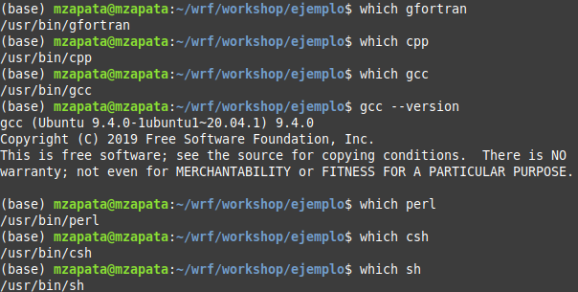
Compiladores - Dependencias
which gfortran
  /usr/bin/gfortran
which cpp
  /usr/bin/cpp
which gcc
  /usr/bin/gcc
  gcc --version
which perl
  /usr/bin/perl
which sh
  /usr/bin/sh
which csh
  /usr/bin/csh

Slide 6
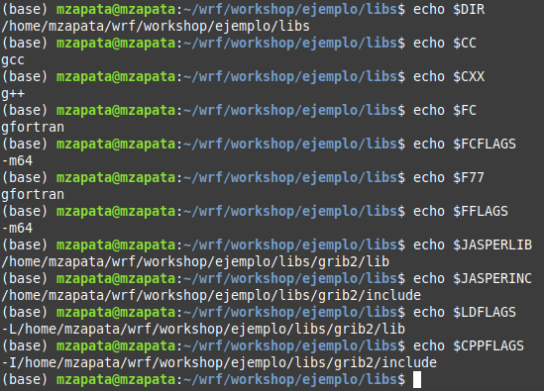
Variables de entorno - export y echo
export DIR=/home/mzapata/wrf/workshop/ejemplo/libs
export CC=gcc
export CXX=g++
export FC=gfortran
export FCFLAGS=-m64
export F77=gfortran
export FFLAGS=-m64
export JASPERLIB=$DIR/grib2/lib
export JASPERINC=$DIR/grib2/include
export LDFLAGS=-L$DIR/grib2/lib
export CPPFLAGS=-I$DIR/grib2/include
export nombre_variable=valor_variable
setenv nombre_variable valor_variable
echo $nombre_variable -> Retorna el valor_variable

Slide 7
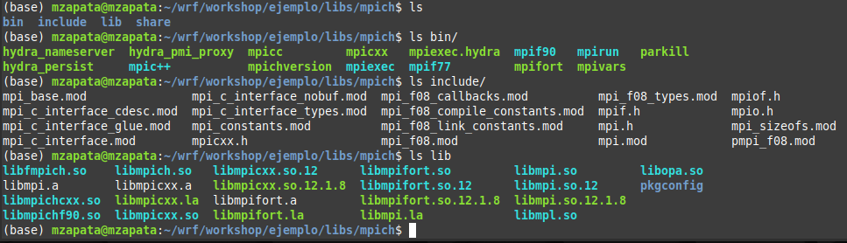
mpi - Versión 3.3.2 (20 min aprox)
https://www.mpich.org/downloads/
/home/mzapata/wrf/workshop/ejemplo
which mpif90
which mpicc
which mpirun
tar xzvf mpich-3.3.2.tar.gz
cd mpich-3.3.2
./configure --prefix=$DIR/mpich
make
make install
export PATH=$DIR/mpich/bin:$PATH
cd ..
HABLAR del PATH
Mostrar que la librería quedo bien instalada en el directorio $DIR/mpich
Mostrar como se ve el PATH antes y después de agregar rutas al PATH

Slide 8
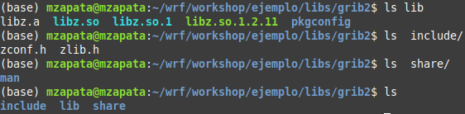
zlib - Versión 1.2.11
/home/mzapata/wrf/workshop/ejemplo
tar xzvf zlib-1.2.11.tar.gz zlib-1.2.11/
cd zlib-1.2.11
./configure --prefix=$DIR/grib2
make
make install
cd ..
$DIR/grib2/include/
  zconf.h
  zlib.h
$DIR/grib2/lib/
  libz.a
  libz.so
  libz.so.1
  libz.so.1.2.11

Slide 9
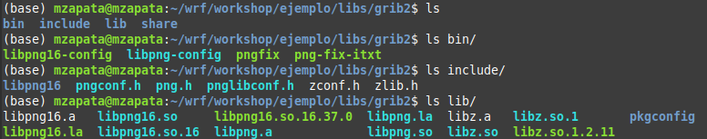
libpng - Versión 1.6.37
https://download.sourceforge.net/libpng/
/home/mzapata/wrf/workshop/ejemplo
tar xzvf libpng-1.6.37.tar.gz
cd libpng-1.6.37
./configure --prefix=$DIR/grib2
make
make install
cd ..
$DIR/grib2/bin
  libpng16-config
  libpng-config
  pngfix
  pngfix-itxt
$DIR/grib2/include
  libpng16
  pngconf.h
  png.h
  pnglibconf.h
$DIR/grib2/lib
  libpng16.a libpng16.la
  libpng16.so
  libpng16.so.16
  ………

Slide 10
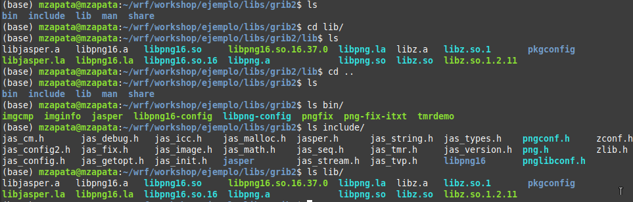
Jasper - Versión 1.900.1
https://www.ece.uvic.ca/~frodo/jasper/
/home/mzapata/wrf/workshop/ejemplo
tar xzvf jasper-1.900.1.tar.gz
cd jasper-1.900.1
./configure --prefix=$DIR/grib2
make
make install
cd ..
$DIR/grib2/bin
  imgcmp
  imginfo
  jasper
$DIR/grib2/include
  cp jasper/* .
$DIR/grib2/lib
  libjasper.a
  libjasper.la

Slide 11
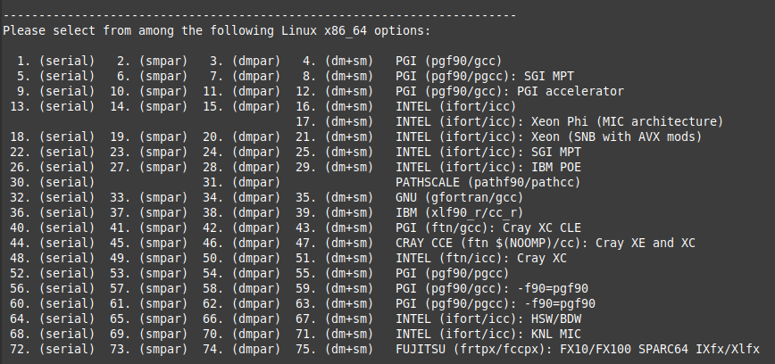
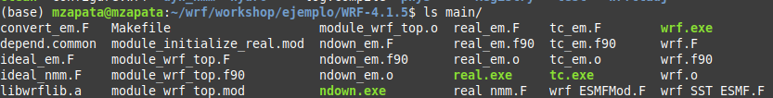
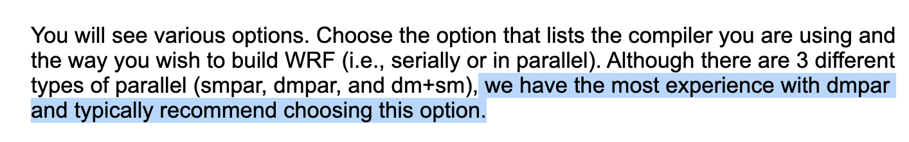
Compile WRF (30 min aprox)
https://github.com/wrf-model/WRF/releases
/home/mzapata/wrf/workshop/ejemplo
export PATH=/home/mzapata/wrf/libs/netcdf/bin/:$PATH
export PATH=/home/mzapata/wrf/libs/mpich/bin/:$PATH
cp src/WRF-4.1.5.tar.gz .
tar xzvf WRF-4.1.5.tar.gz
cd WRF-4.1.5
./configure
34 dmpar - gfortran/gcc
1 Compile for nesting 1 = basic
./compile em_real >& log.compile
ls main/*
Los sistemas operativos GNU/Linux se encuentran normalmente en forma de compendios conocidos como distribuciones o distros.¹⁰​ Entre las más populares se encuentran Debian, Ubuntu, Red Hat y SUSE.

Slide 12
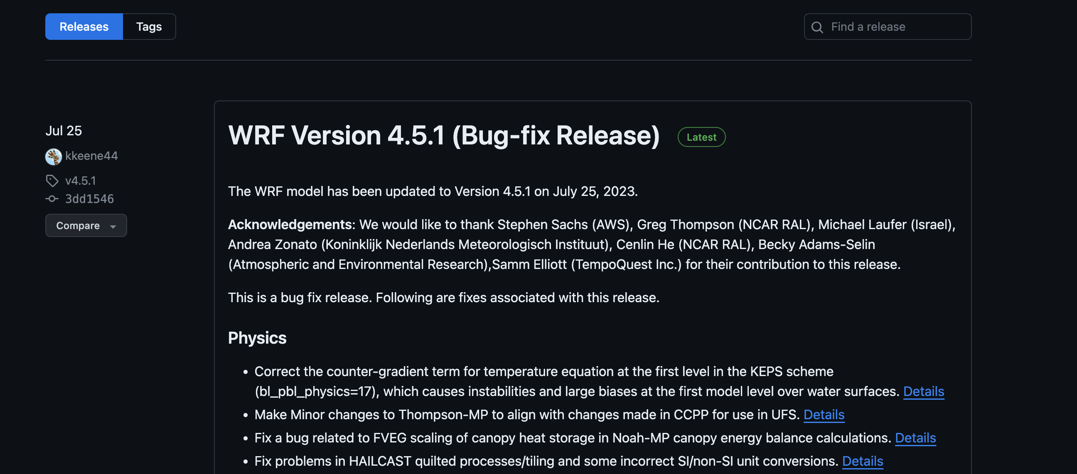
Download WRF

Slide 13
Opciones de compilación del modelo WRF
em_real (3d real case)
em_quarter_ss (3d ideal case)
em_b_wave (3d ideal case)
em_les (3d ideal case)
em_heldsuarez (3d ideal case)
em_tropical_cyclone (3d ideal case)
em_hill2d_x (2d ideal case)
em_squall2d_x (2d ideal case)
em_squall2d_y (2d ideal case)
em_grav2d_x (2d ideal case)
em_seabreeze2d_x (2d ideal case)
em_scm_xy (1d ideal case)

Slide 14
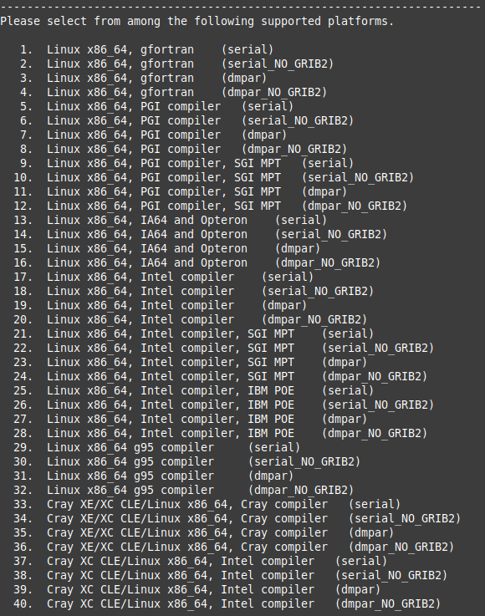
Compile WPS (30 min aprox)
/home/mzapata/wrf/workshop/ejemplo
cp src/WPS-4.1.tar.gz .
tar xzvf WPS-4.1.tar.gz
export JASPERINC=/home/mzapata/wrf/workshop/ejemplo/libs/grib2/include
export JASPERLIB=/home/mzapata/wrf/workshop/ejemplo/libs/grib2/lib
export WRF_DIR=/home/mzapata/wrf/workshop/ejemplo/WRF-4.1.5
./configure
3 gfortran dmpar
./compile
ls *.exe

Slide 15
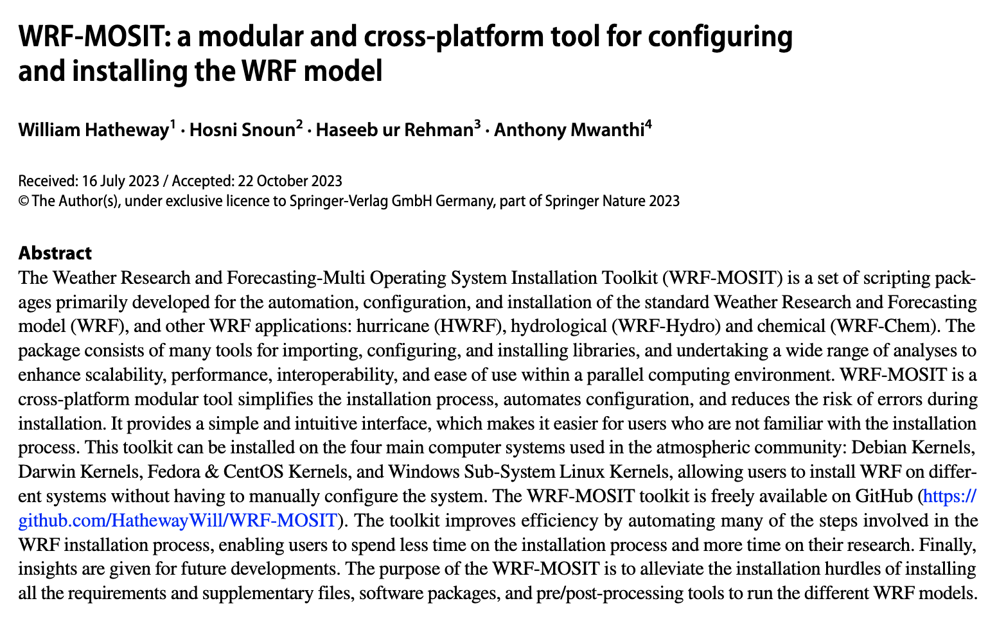
WRF MOSIT

Slide 16
NetCDF - Versión 4.7.2 y 4.5.2
/home/mzapata/wrf/workshop/ejemplo
cd src
tar xzvf netcdf-4.7.2.tar.gz
cd netcdf-4.7.2
./configure --prefix=$DIR/netcdf --disable-dap --disable-netcdf-4 --disable-shared
make
make install
export PATH=$DIR/netcdf/bin:$PATH
export NETCDF=$DIR/netcdf
cd ..
export LIBS="-lnetcdf -lz"
tar xzvf netcdf-fortran-4.5.2.tar.gz
cd netcdf-fortran-4.5.2
./configure --prefix=$DIR/netcdf --disable-dap --disable-netcdf-4 --disable-shared
make
make install
cd ..
Mostrar que la librería quedo bien instalada en el directorio $DIR/netcdf

